Slide 1

点菜宝系统
陈光龙
(GordonChen)

Slide 2
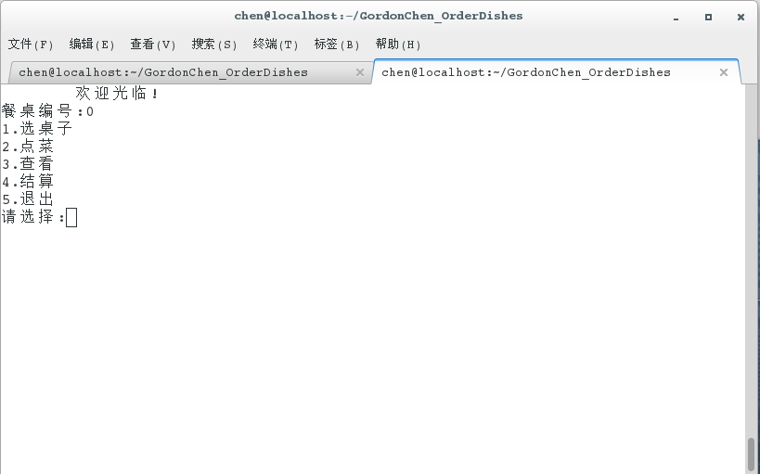
功能概览

Slide 3
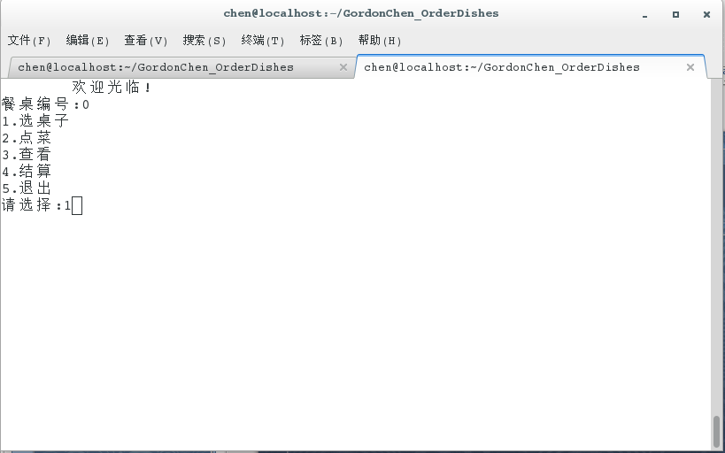
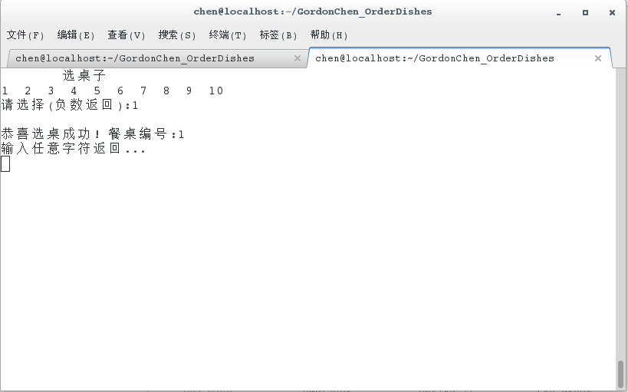
1.选桌子

Slide 4

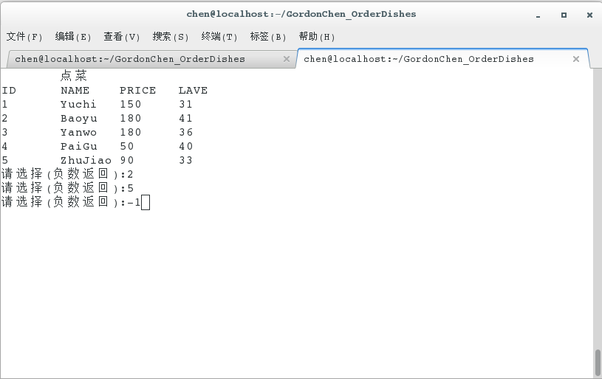
2.点菜

Slide 5
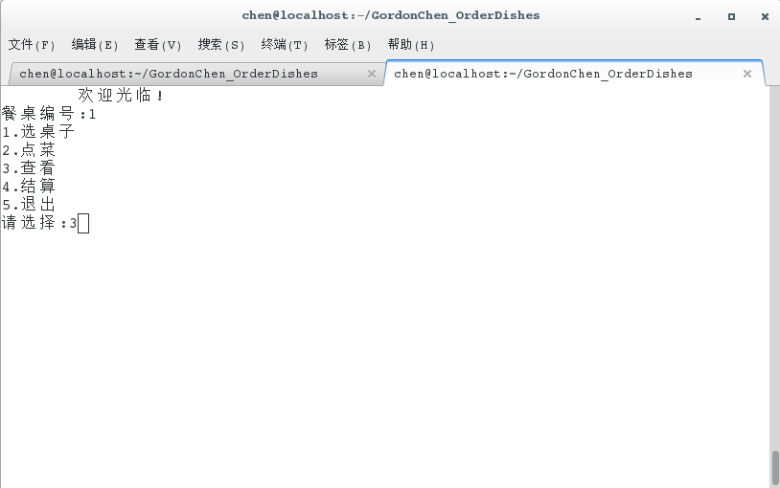
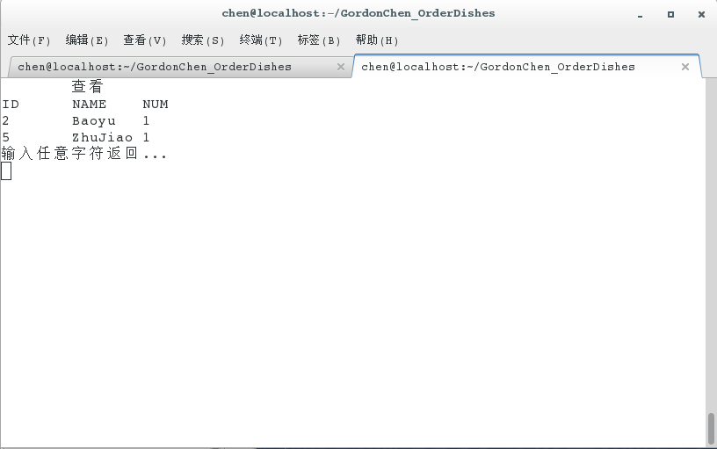
3.查看

Slide 6
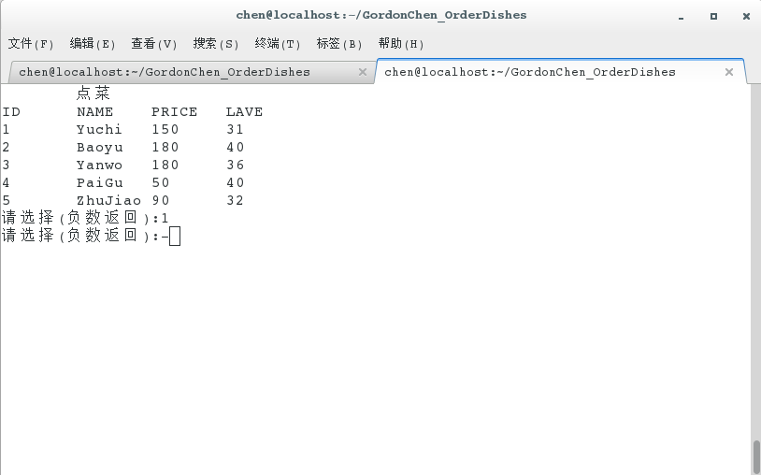
或许顾客还想再点一个菜...

Slide 7
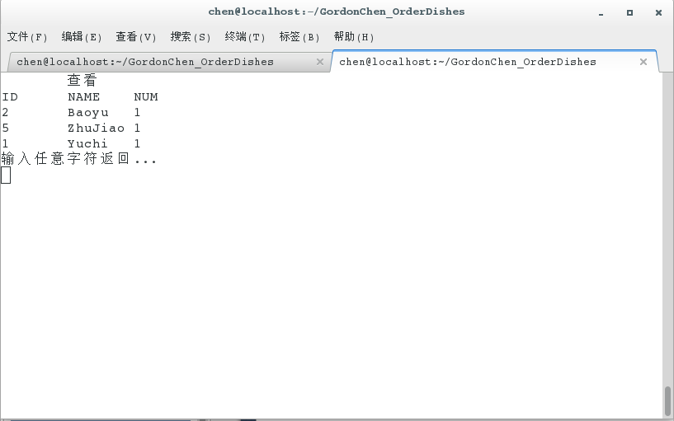
再次查看...

Slide 8

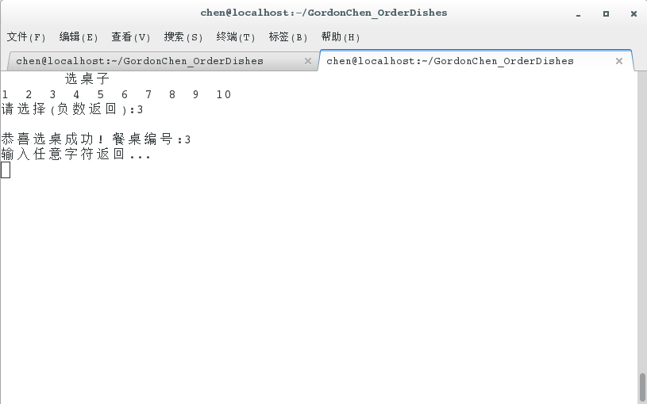
餐桌1号顾客正在就餐中，又来了新的客人...

Slide 9

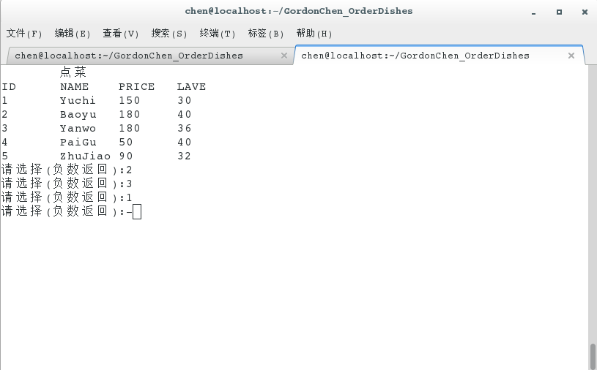
餐桌3号点菜

Slide 10

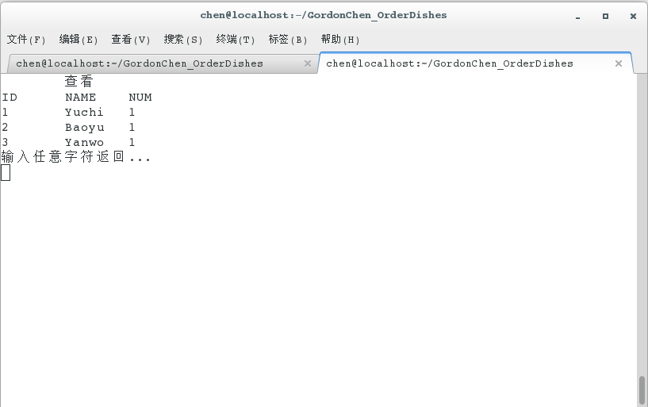
餐桌3号查看

Slide 11

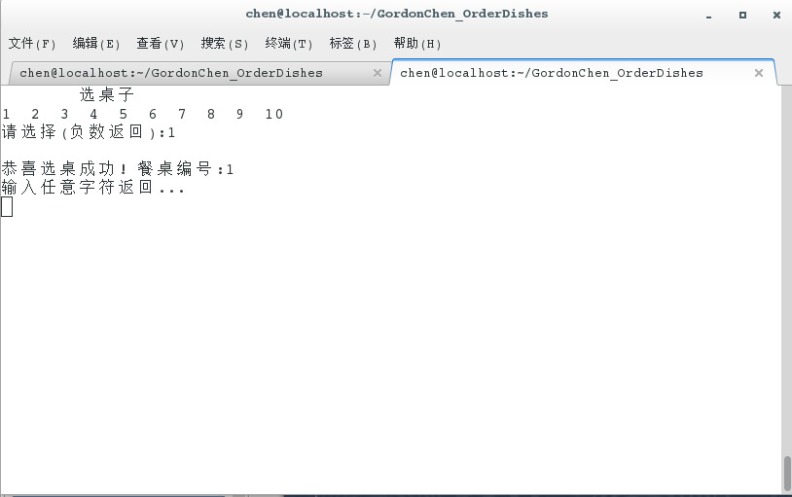
餐桌1号顾客就餐结束...

Slide 12

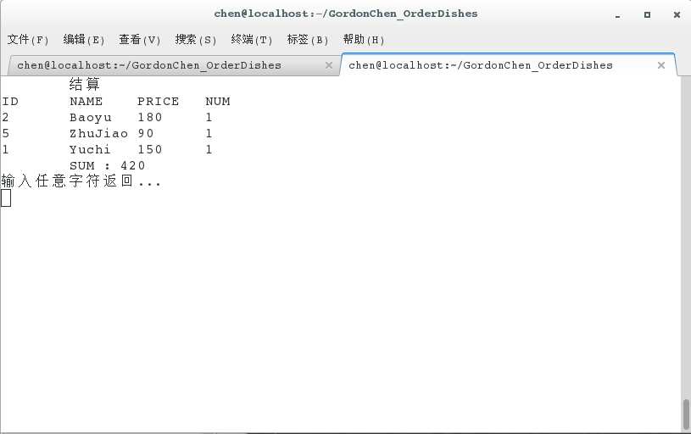
4.结算

Slide 13
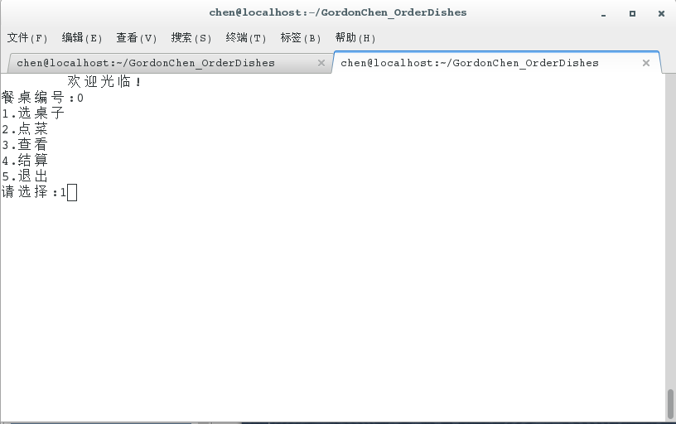
餐桌3号顾客也就餐结束...

Slide 14

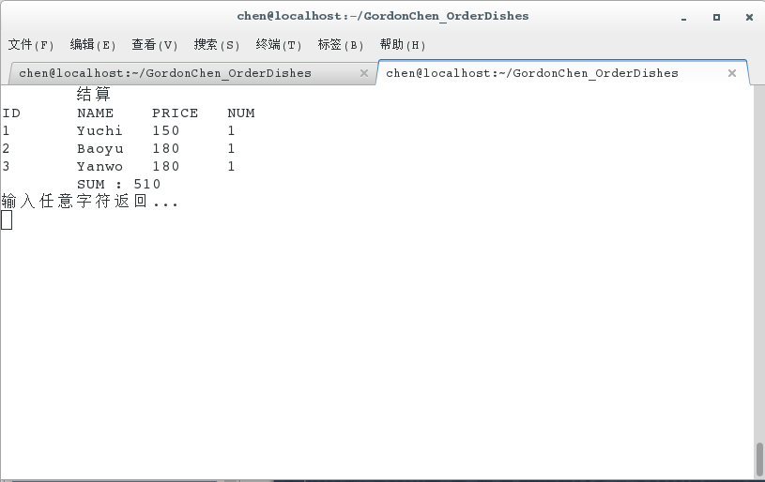
餐桌3号结算...

Slide 15
谢谢大家
陈光龙
(GordonChen)
2014.4

